Slide 1

Feestdagen in Nederland

Slide 2

Mag je dan ook geen water drinken?
Deze week start de ramadan
Wat is de ramadan?
Waarom verschilt de starttijd van de ramadan?
Wat is het doel van de ramadan?
Wanneer en hoe stopt de ramadan?
Notes:
Bespreek wat de leerlingen al weten over de ramadan

Slide 3
Wat is de ramadan?
De ramadan is een maandlange vastenperiode waarin niet gegeten en gedronken mag worden tussen zonsopkomst en zonsondergang
Deze periode start als de 9e maand, volgens de islamitische kalender, begint wanneer het eerste streepje van de maan zichtbaar is
De ramadan is voor veel moslims een tijd van bezinning en reflectie
Het einde van de ramadan wordt gevierd met Eid-al-Fitr, ookwel het Suikerfeest.
Bijna één miljoen moslims vierden vorig jaar het Suikerfeest
Notes:
Bespreek wat de ramadan is

Slide 4
Deze les
Vergelijken we verschillende feestdagen in Nederland
Vrije feestdagen in Nederland
Nederland vergeleken met …
Van 'Kerst' naar 'Feestdag'
Moet er iets veranderen?

Slide 5
Op welke feestdagen zijn Nederlanders vrij?
Kerstmis
Nieuwjaarsdag
Pasen
Hemelvaart
Pinksteren
Koningsdag
(Bevrijdingsdag)
Notes:
Bespreek welke feestdagen Nederlanders hebben en wat je opvalt aan deze dagen (voornamelijk christelijk).

Slide 6
Bijna één miljoen moslims vieren het Suikerfeest in Nederland
Ben je tevreden over de Nederlandse vrije feestdagen? Zijn er dagen die je mist als vrije feestdag?
Welke feestdagen vieren subculturen in ons land nog meer?
Notes:
Welke feestdagen vieren andere subculturen in ons land? Denk aan:
Jom Kipoer of Divali
Keti Koti

Slide 7
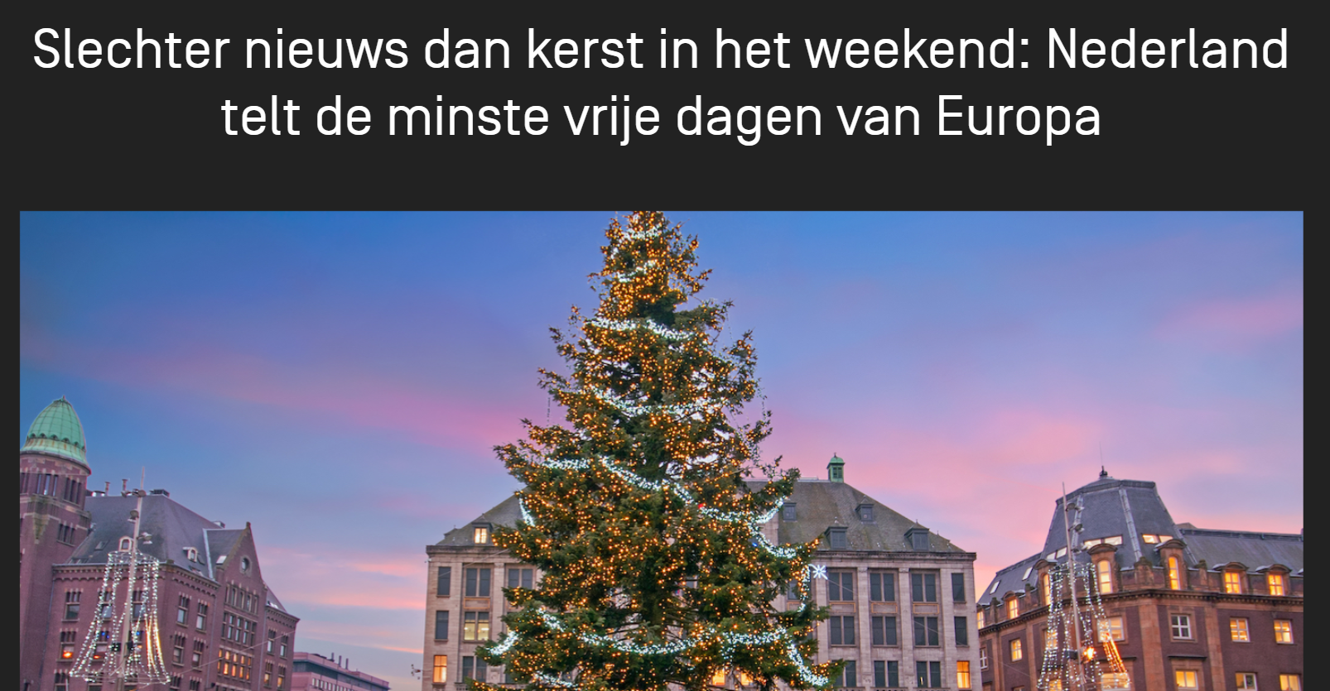
Opdracht: Kies een Europees land en kijk naar hun vrije feestdagen. Beantwoord de volgende vragen:
Hoeveel vrije feestdagen heeft dit land?
Wat voor soort vrije feestdagen zijn dit?
Zitten hier feestdagen tussen die jij ook logisch zou vinden om in Nederland te hebben?
Notes:
https://npo.nl/npo3/3opreis/officiele-vrije-feestdagen-nederland-eruopa

Slide 8
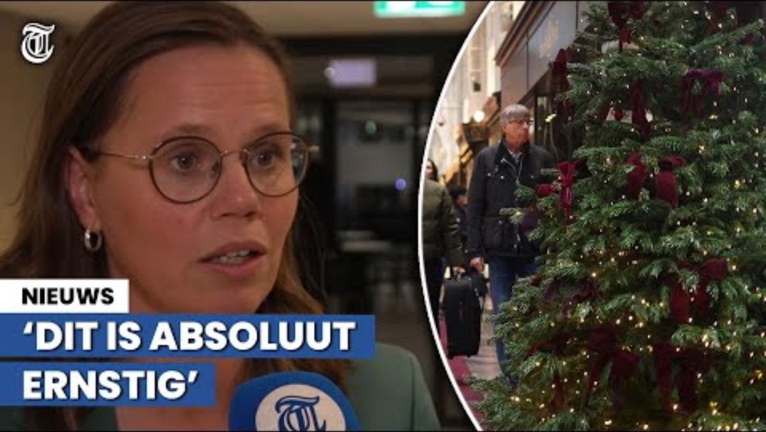
Notes:
Vragen MAW:
Licht de zin 'kerst cancelen is cultuur cancelen' toe aan de hand van het kernconcept cultuur.
Volgens Miriam Bikker zal met het verdwijnen van de namen van feestdagen ook de onderlinge binding tussen mensen verdwijnen. Ben je het hiermee eens of oneens? Gebruik in je antwoord het hoofdconcept binding en één van de drie zaken die de samenleving bijeenhoudt.

Slide 9
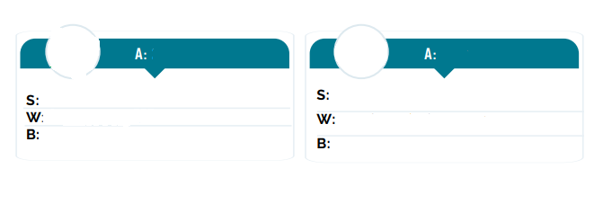
Opdracht: Kerst wordt op Utrechtse hogeschool voortaan 'feestdag' genoemd: 'Noem het gewoon bij naam'
Lees het artikel over de Hogeschool Utrecht en vul op basis daarvan het ASWB-schema in.
Notes:
Link naar ASWB-schema: https://www.youtube.com/watch?v=6uBsMTufNlc&t=4s
Link naar artikel: https://nos.nl/regio/utrecht/artikel/676287-kerst-wordt-op-utrechtse-hogeschool-voortaan-feestdag-genoemd-noem-het-gewoon-bij-naam

Slide 10
Video: Kerst wordt op Utrechtse hogeschool voortaan 'feestdag' genoemd: 'Noem het gewoon bij naam'
Vragen MAW:
Licht de zin 'kerst cancelen is cultuur cancelen' toe aan de hand van het kernconcept cultuur.
Volgens Miriam Bikker zal met het verdwijnen van de namen van feestdagen ook de onderlinge binding tussen mensen verdwijnen.
2. Ben je het hiermee eens of oneens? Gebruik in je antwoord het hoofdconcept binding en één van de drie dingen die de samenleving bijeenhoudt.

Slide 11
Opdracht: Schrijf een advies over de Nederlandse officiële feestdagen.
In de wet staan de, eerder besproken, officiële feestdagen.
Of je ook vrij bent op deze dag staat niet in de wet, maar in je arbeidscontract.
Opdracht: schrijf een advies aan de Nederlandse overheid over het behoud/veranderen van de Nederlandse officiële feestdagen.
Benoem in dit voorstel:
Waar je tevreden en ontevreden over bent.
Gebruik bronnen uit de les en zoek ook zelf minimaal één bron op om te gebruiken.
Eindig met een advies over het behouden/veranderen van de huidige situatie.
Notes:
Verdere eisen aan deze opdracht kan je als docent stellen

Slide 12
Afsluitende stelling: Iedereen moet een kans hebben om hun feestdagen te vieren door vrije feestdagen om te kunnen ruilen.
Bedenk minimaal één voor- en één tegenargument.
Notes:
Moet het mogelijk zijn om Tweede Kerstdag om te ruilen voor het Suikerfeest? Daar kunnen de leerlingen het nu over hebben.
De docent kan bepalen op welke manier in gesprek wordt gegaan over deze stelling.

